Slide 1


Конфигурация 1С агентства проведения праздников “ХэппиДэй”
Работу выполнил студент группы ИС-22/9-П
Субботин Даниэль Александрович
Куратор: Туманов Д.И

Slide 2

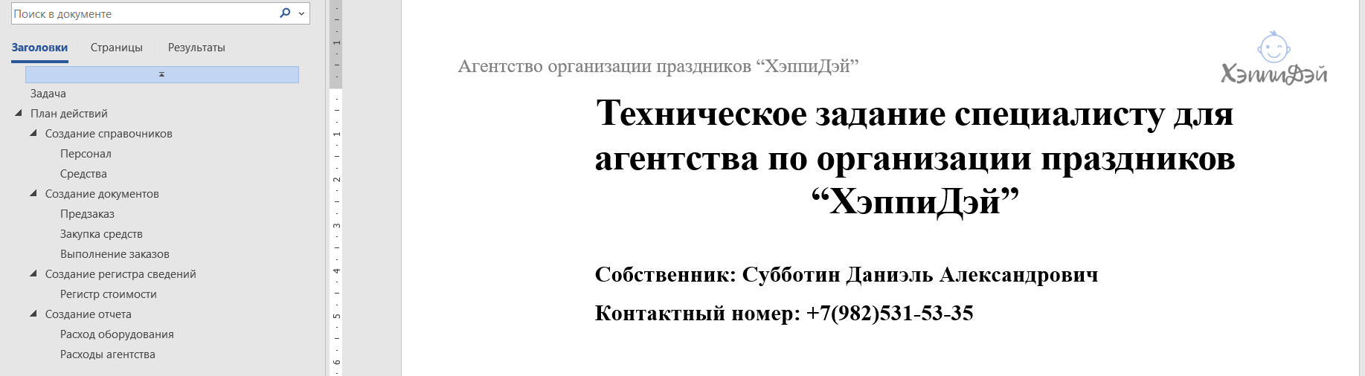

Пункты выполнения работы
Техзадание
План конфигурации
Конфигурация 1С
Руководство пользования
Доклад
Презентация
Хочу базу данных
для праздников!

Slide 3
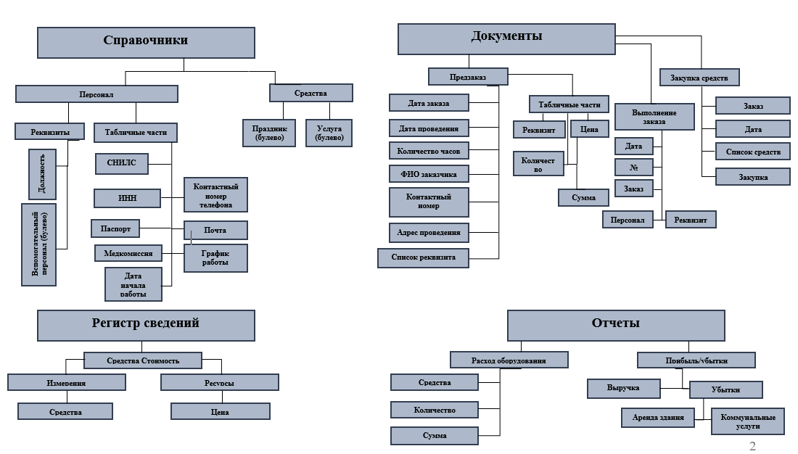

Техзадание
Было получено задание со стороны заказчика – создать базу данных для агентства по проведению праздников
В техзадании расписаны главные задачи для оператора и конкретный план действий, чтобы заказчик получил ту базу данных – которую хотел
Хочу базу данных
для праздников!

Slide 4
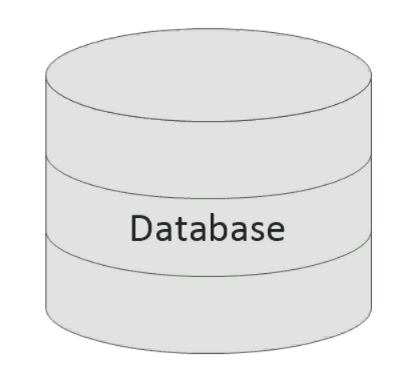
План конфигурации
План конфигурации был написан на основе техзадания

Slide 5
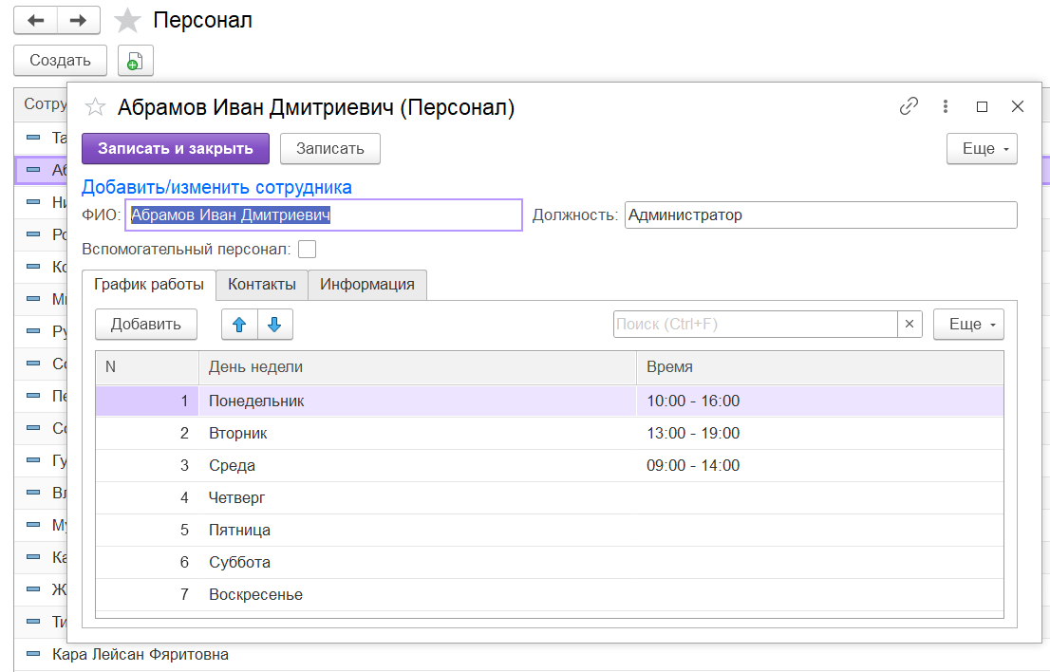
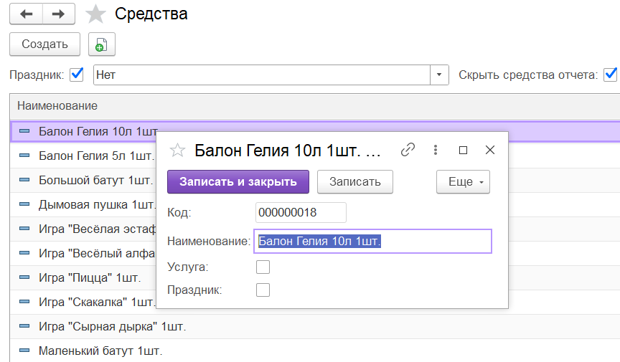
Конфигурация 1С
Самая основная часть работы и наверное самая трудная, из-за слабых навыков реализации своих планов. Пришлось кучу раз изменять техзадание и план в угоду осуществления задания

Slide 6
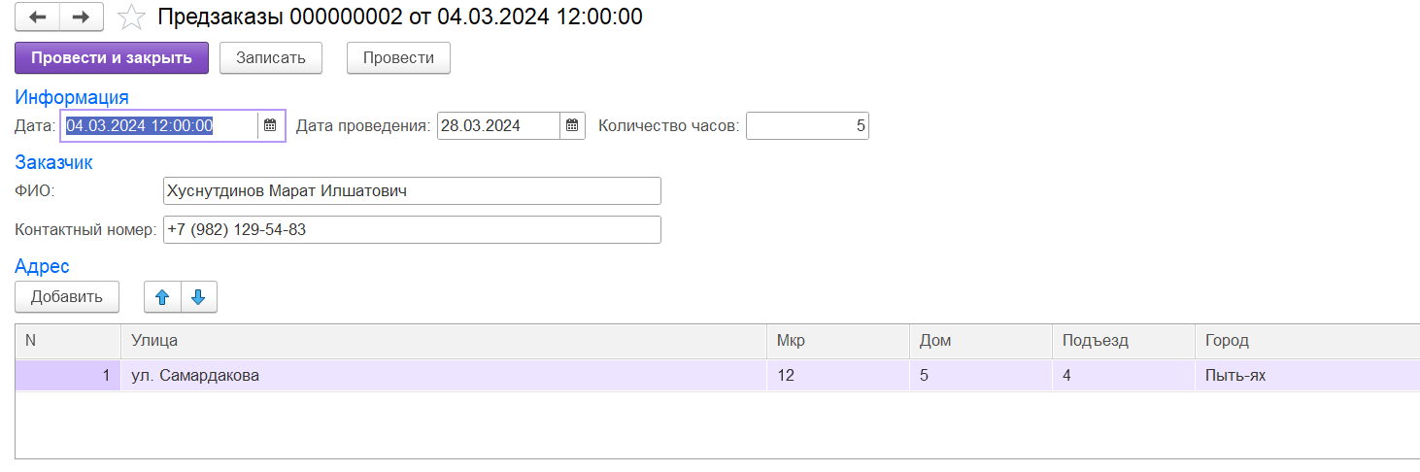
Справочники
Персонал
Средства

Slide 7
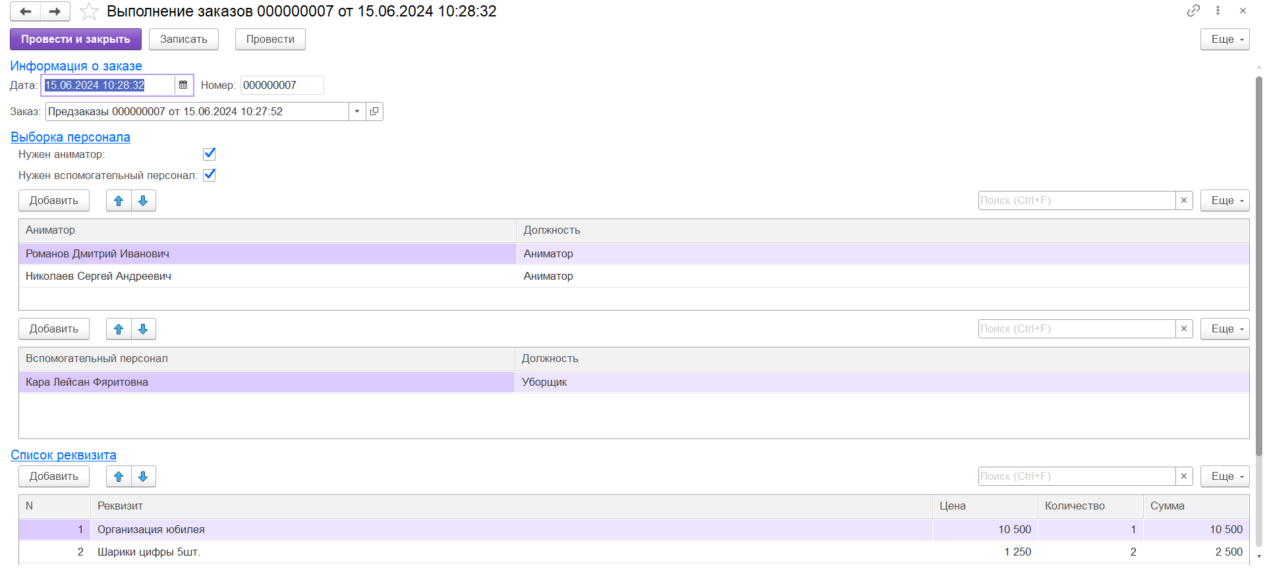
Документы (Предзаказы)
В документе указывается вся необходимая информация от заказчика, начиная от фамилии и имени и заканчивая заказом реквизита на праздник

Slide 8
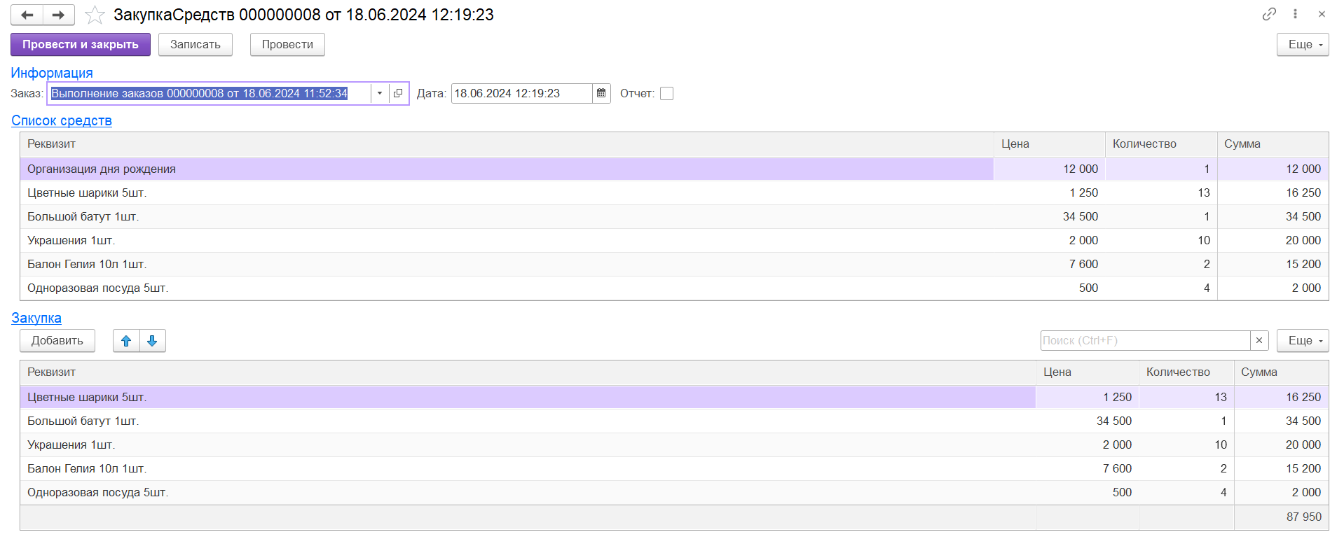
Документы (Выполнение заказов)
В этом документе указывается действующий персонал на мероприятие

Slide 9
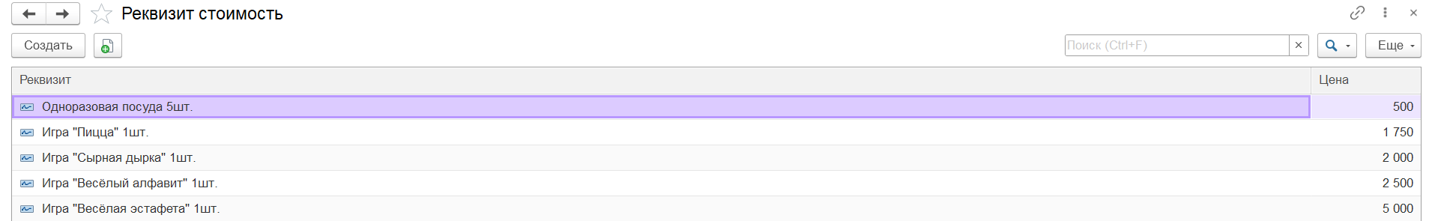
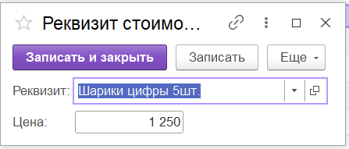
Документы (Закупка средств)
Документ является обязательным к заполнению, на его основе будут проводиться отчеты с суммой и количеством средств агентства

Slide 10
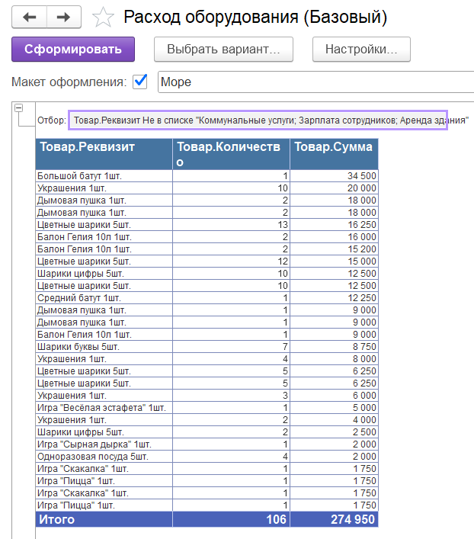
Регистр накопления (Реквизит стоим.)
Здесь указываются фиксированные цены на средства с автоподстановкой в документе “Предзаказ”

Slide 11
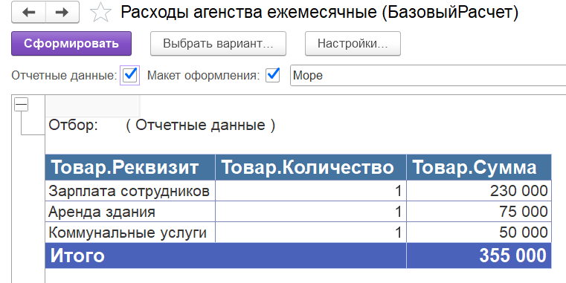
Отчет(Расход оборудования)
Список средств купленных на мероприятия

Slide 12
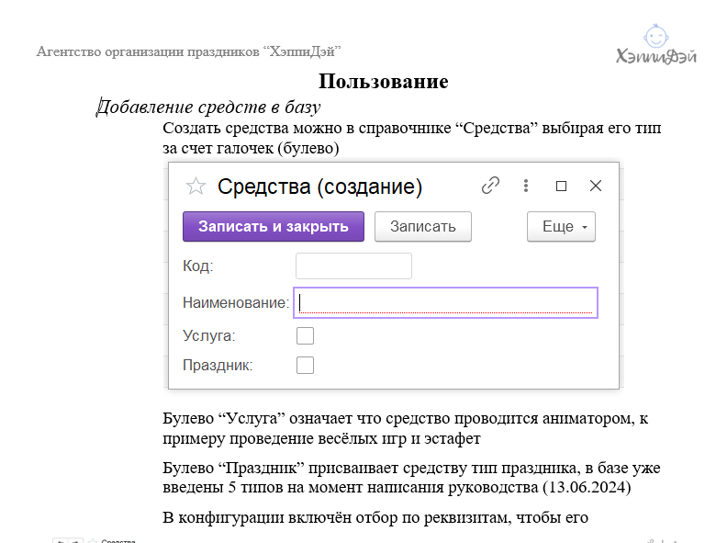
Отчет(Расходы агентства)
Список расходов агентства с учётом средств, аренды здания, зарплаты сотрудников и коммунальных услуг

Slide 13

Руководство пользования
Подробный справочник о использовании конфигурации

Slide 14
Тестирование
Конфигурация 1С успешно проходит этапы тестирования восходящим методом и готова к сдаче
Полное совпадение с техническим заданием и планом

Slide 15
Конец презентации
Спасибо за внимание!

